Slide 1
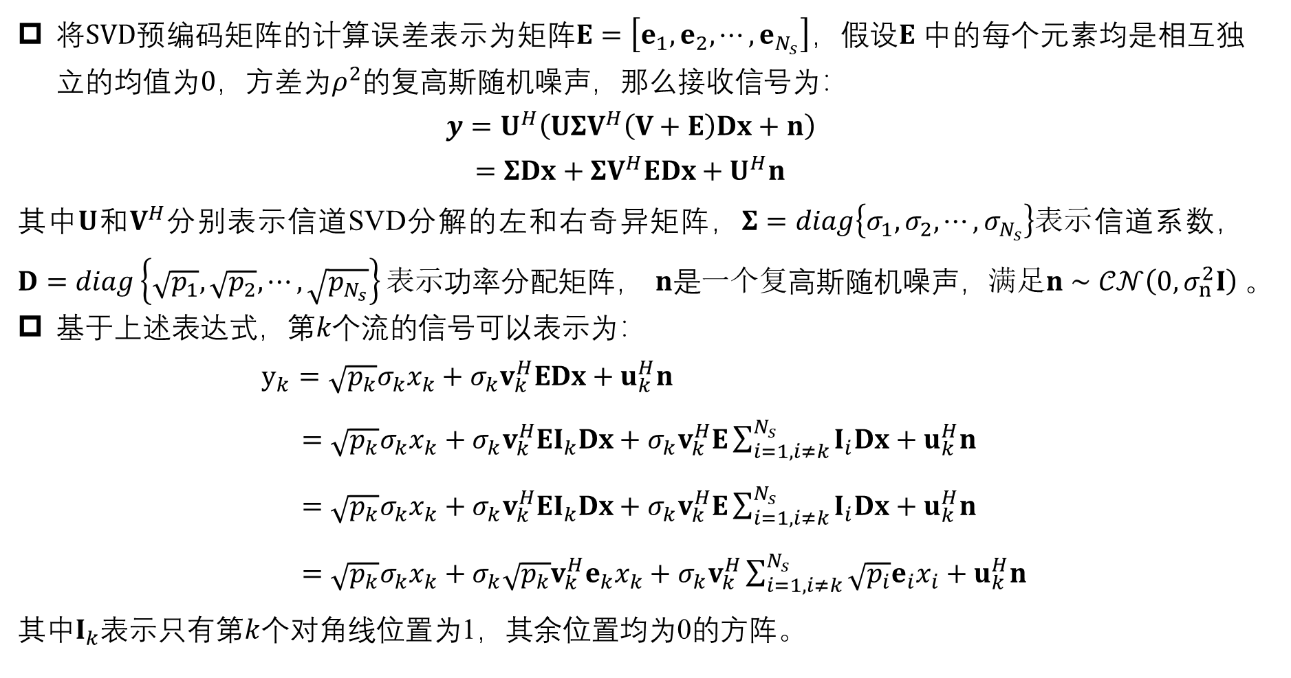
预编码噪声扰动对性能的影响
将SVD预编码矩阵的计算误差表示为矩阵$E=\left[e_{1},e_{2},⋯,e_{N_{s}}\right]$，假设$E$中的每个元素均是相互独立的均值为0，方差为$ρ^{2}$的复高斯随机噪声，那么接收信号为：
$$y=U^{H}\left(UΣV^{H}\left(V+E\right)Dx+n\right)$$
$=ΣDx+ΣV^{H}EDx+U^{H}n$
其中$U$和$V^{H}$分别表示信道SVD分解的左和右奇异矩阵，$Σ=diag\left\{σ_{1},σ_{2},⋯,σ_{N_{s}}\right\}表示$信道系数，$D=diag\left\{\sqrt{p_{1}},\sqrt{p_{2}},⋯,\sqrt{p_{N_{s}}}\right\}表示$功率分配矩阵， $n$是$一个复\text{高斯随机噪声}，满足n∼𝒞𝒩\left(0, σ_{n}^{2}I\right)$。
基于上述表达式，第$k个$流的信号可以表示为：
$y_{k}=\sqrt{p_{k}}σ_{k}x_{k}+σ_{k}v_{k}^{H}EDx+u_{k}^{H}n$
$=\sqrt{p_{k}}σ_{k}x_{k}+σ_{k}v_{k}^{H}EI_{k}Dx+σ_{k}v_{k}^{H}E\sum_{i=1,i≠k}^{N_{s}}{I_{i}Dx}+u_{k}^{H}n$
$=\sqrt{p_{k}}σ_{k}x_{k}+σ_{k}v_{k}^{H}EI_{k}Dx+σ_{k}v_{k}^{H}E\sum_{i=1,i≠k}^{N_{s}}{I_{i}Dx}+u_{k}^{H}n$
$=\sqrt{p_{k}}σ_{k}x_{k}+{σ_{k}\sqrt{p_{k}}v}_{k}^{H}e_{k}x_{k}+σ_{k}v_{k}^{H}\sum_{i=1,i≠k}^{N_{s}}{\sqrt{p_{i}}e_{i}x_{i}}+u_{k}^{H}n$
其中$I_{k}$表示只有第$k$个对角线位置为1，其余位置均为0的方阵。

Slide 2
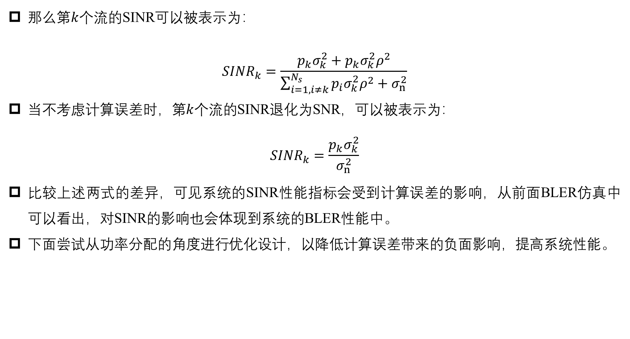
预编码噪声扰动对性能的影响
那么第$k$个流的SINR可以被表示为：
$${SINR}_{k}=\frac{p_{k}σ_{k}^{2}+p_{k}σ_{k}^{2}ρ^{2}}{\sum_{i=1,i≠k}^{N_{s}}{p_{i}σ_{k}^{2}ρ^{2}}+σ_{n}^{2}}$$
当不考虑计算误差时，第$k$个流的SINR退化为SNR，可以被表示为：
$${SINR}_{k}=\frac{p_{k}σ_{k}^{2}}{σ_{n}^{2}}$$
比较上述两式的差异，可见系统的SINR性能指标会受到计算误差的影响，从前面BLER仿真中可以看出，对SINR的影响也会体现到系统的BLER性能中。
下面尝试从功率分配的角度进行优化设计，以降低计算误差带来的负面影响，提高系统性能。

Slide 3
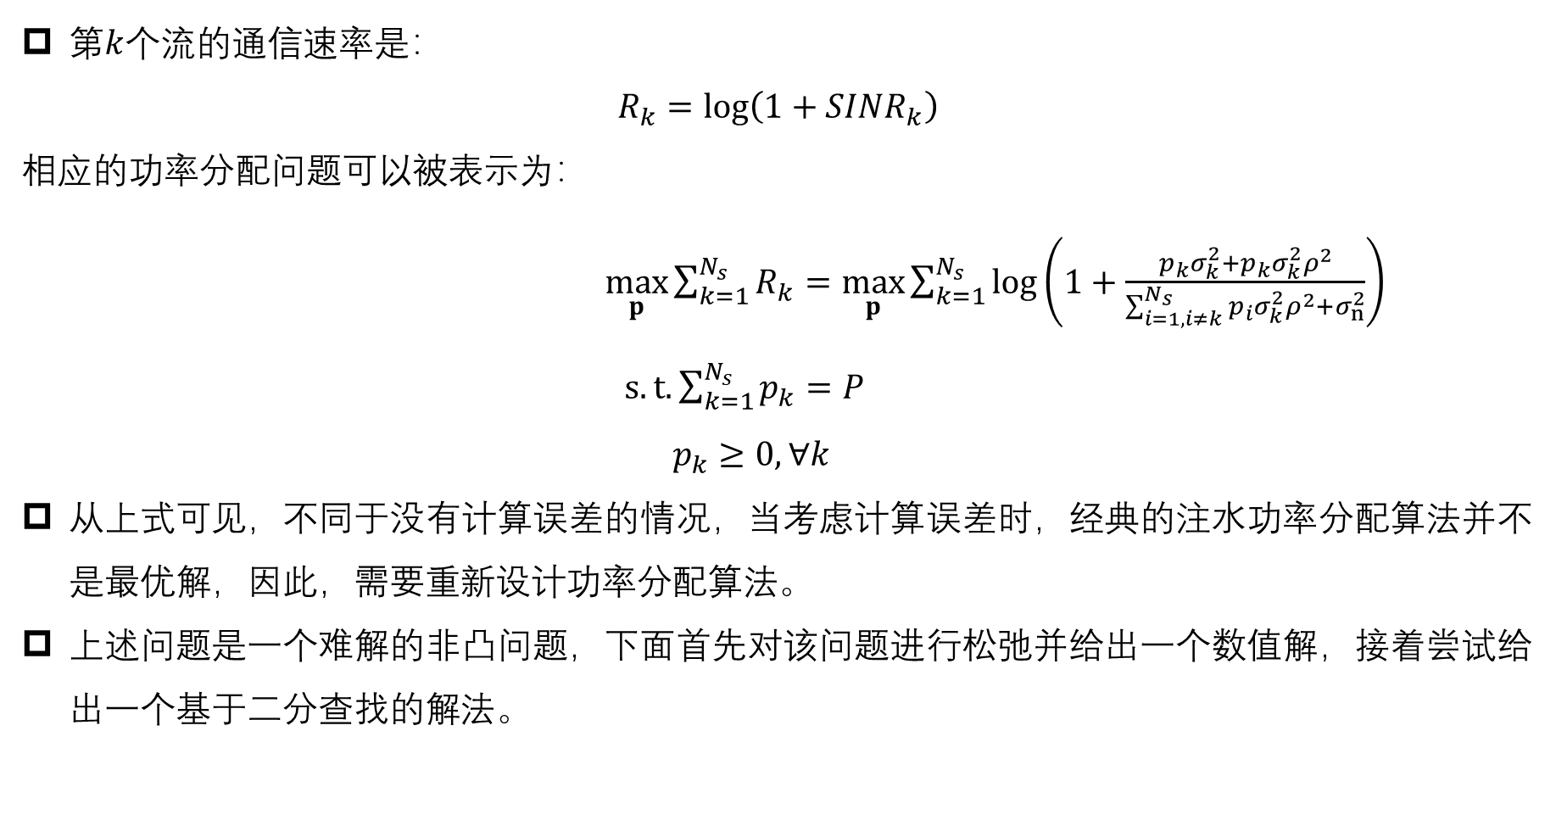
功率分配
第$k$个流的通信速率是：
$$R_{k}=\log\left(1+{SINR}_{k}\right)$$
相应的功率分配问题可以被表示为：
$\max_{p}{\sum_{k=1}^{N_{s}}{R_{k}}}=\max_{p}{\sum_{k=1}^{N_{s}}{\log\left(1+\frac{p_{k}σ_{k}^{2}+p_{k}σ_{k}^{2}ρ^{2}}{\sum_{i=1,i≠k}^{N_{s}}{p_{i}σ_{k}^{2}ρ^{2}}+σ_{n}^{2}}\right)}}$
$s.t. \sum_{k=1}^{N_{s}}{p_{k}}=P$
$p_{k}≥0,∀k$
从上式可见，不同于没有计算误差的情况，当考虑计算误差时，经典的注水功率分配算法并不是最优解，因此，需要重新设计功率分配算法。
上述问题是一个难解的非凸问题，下面首先对该问题进行松弛并给出一个数值解，接着尝试给出一个基于二分查找的解法。

Slide 4
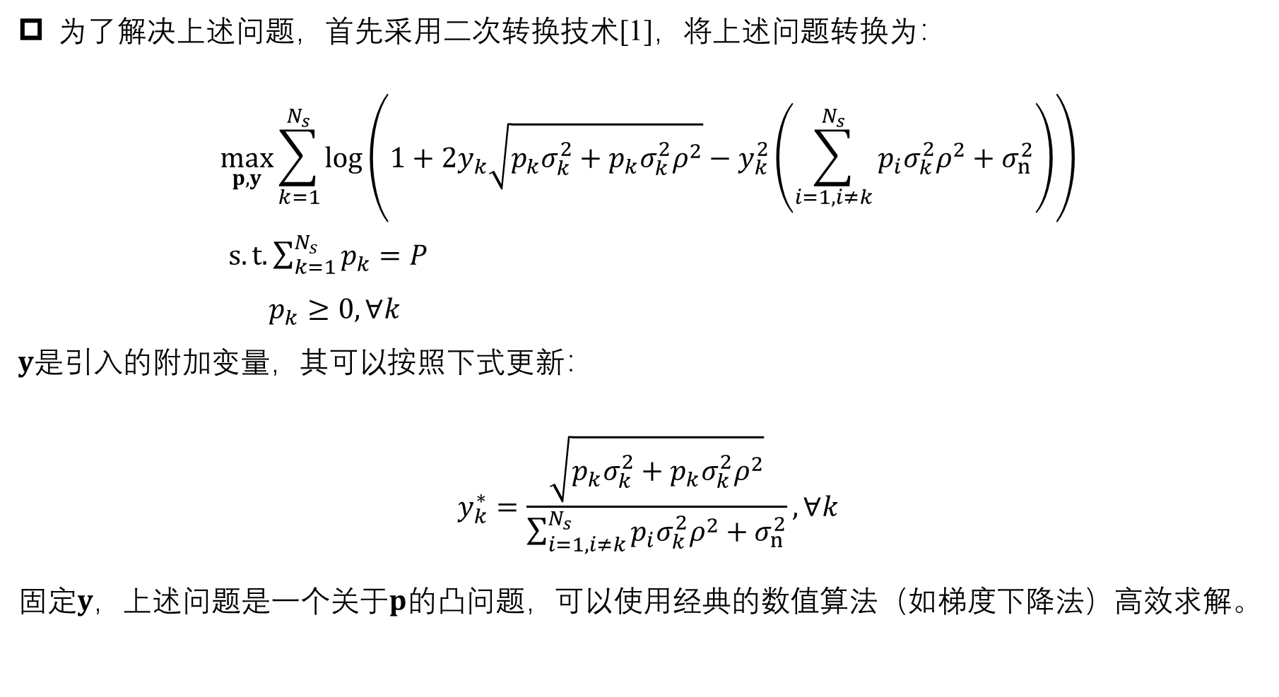
功率分配（数值方法）
为了解决上述问题，首先采用二次转换技术[1]，将上述问题转换为：
$$\max_{p,y}{\sum_{k=1}^{N_{s}}{\log\left(1+2y_{k}\sqrt{p_{k}σ_{k}^{2}+p_{k}σ_{k}^{2}ρ^{2}}−y_{k}^{2}\left(\sum_{i=1,i≠k}^{N_{s}}{p_{i}σ_{k}^{2}ρ^{2}}+σ_{n}^{2}\right)\right)}}$$
$s.t. \sum_{k=1}^{N_{s}}{p_{k}}=P$
$p_{k}≥0,∀k$
$y是引入的附加变量，其可以$按照下式更新：
$$y_{k}^{∗}=\frac{\sqrt{p_{k}σ_{k}^{2}+p_{k}σ_{k}^{2}ρ^{2}}}{\sum_{i=1,i≠k}^{N_{s}}{p_{i}σ_{k}^{2}ρ^{2}}+σ_{n}^{2}},∀k$$
固定$y$，上述问题是一个关于$p$的凸问题，可以使用经典的数值算法（如梯度下降法）高效求解。
[1] K. Shen and W. Yu, “Fractional Programming for Communication Systems—Part I: Power Control and Beamforming,” IEEE Transactions on Signal Processing, vol. 66, no. 10, pp. 2616–2630, May 2018.

Slide 5
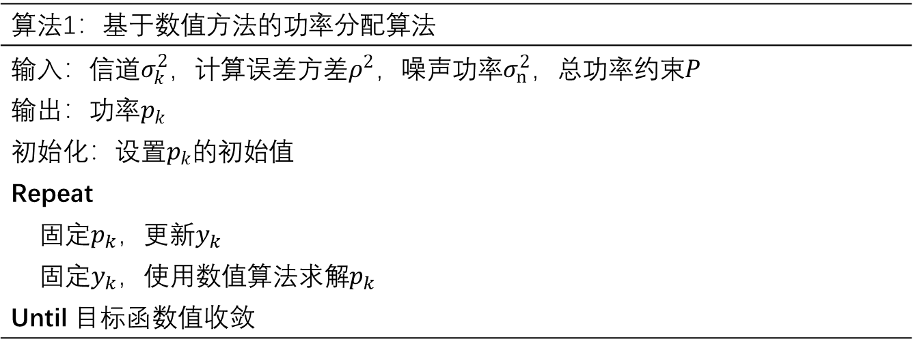
功率分配（数值方法）
算法1：基于数值方法的功率分配算法
输入：信道$σ_{k}^{2}$，计算误差方差$ρ^{2}$，噪声功率$σ_{n}^{2}$，总功率约束$P$
输出：功率$p_{k}$
初始化：设置$p_{k}$的初始值
Repeat
固定$p_{k}$，更新$y_{k}$
固定$y_{k}$，使用数值算法求解$p_{k}$
Until 目标函数值收敛

Slide 6
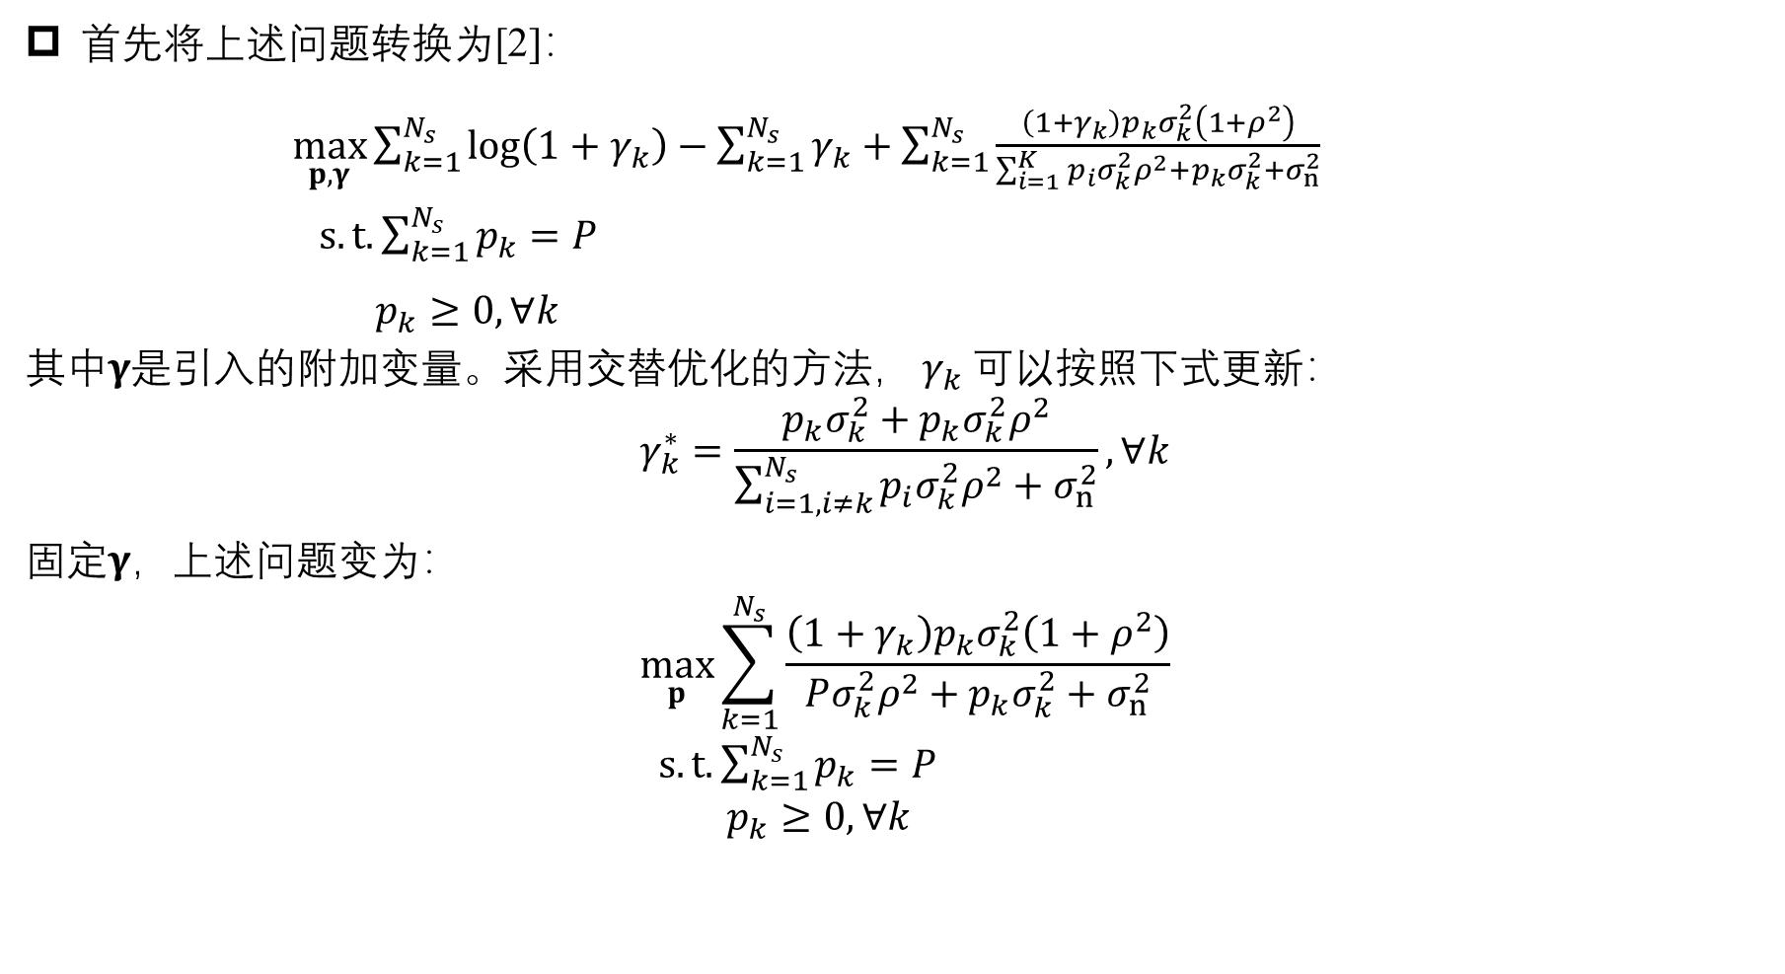
功率分配（二分查找）
首先将上述问题转换为[2]：
$\max_{p,γ}{\sum_{k=1}^{N_{s}}{\log\left(1+γ_{k}\right)}}−\sum_{k=1}^{N_{s}}{γ_{k}}+\sum_{k=1}^{N_{s}}{\frac{\left(1+γ_{k}\right)p_{k}σ_{k}^{2}\left(1+ρ^{2}\right)}{\sum_{i=1}^{K}{p_{i}}σ_{k}^{2}ρ^{2}+p_{k}σ_{k}^{2}+σ_{n}^{2}}}$
$s.t. \sum_{k=1}^{N_{s}}{p_{k}}=P$
$p_{k}≥0,∀k$
其中$γ$是引入的附加变量。采用交替优化的方法， $γ_{k}$可以按照下式更新：
$$γ_{k}^{∗}=\frac{p_{k}σ_{k}^{2}+p_{k}σ_{k}^{2}ρ^{2}}{\sum_{i=1,i≠k}^{N_{s}}{p_{i}σ_{k}^{2}ρ^{2}}+σ_{n}^{2}},∀k$$
固定$γ$，上述问题变为：
$$\max_{p}{\sum_{k=1}^{N_{s}}{\frac{\left(1+γ_{k}\right)p_{k}σ_{k}^{2}\left(1+ρ^{2}\right)}{Pσ_{k}^{2}ρ^{2}+p_{k}σ_{k}^{2}+σ_{n}^{2}}}}$$
$s.t. \sum_{k=1}^{N_{s}}{p_{k}}=P$
$p_{k}≥0,∀k$
[2] K. Shen and W. Yu, “Fractional Programming for Communication Systems—Part II: Uplink Scheduling via Matching,” IEEE Transactions on Signal Processing, vol. 66, no. 10, pp. 2631–2644, May 2018.

Slide 7
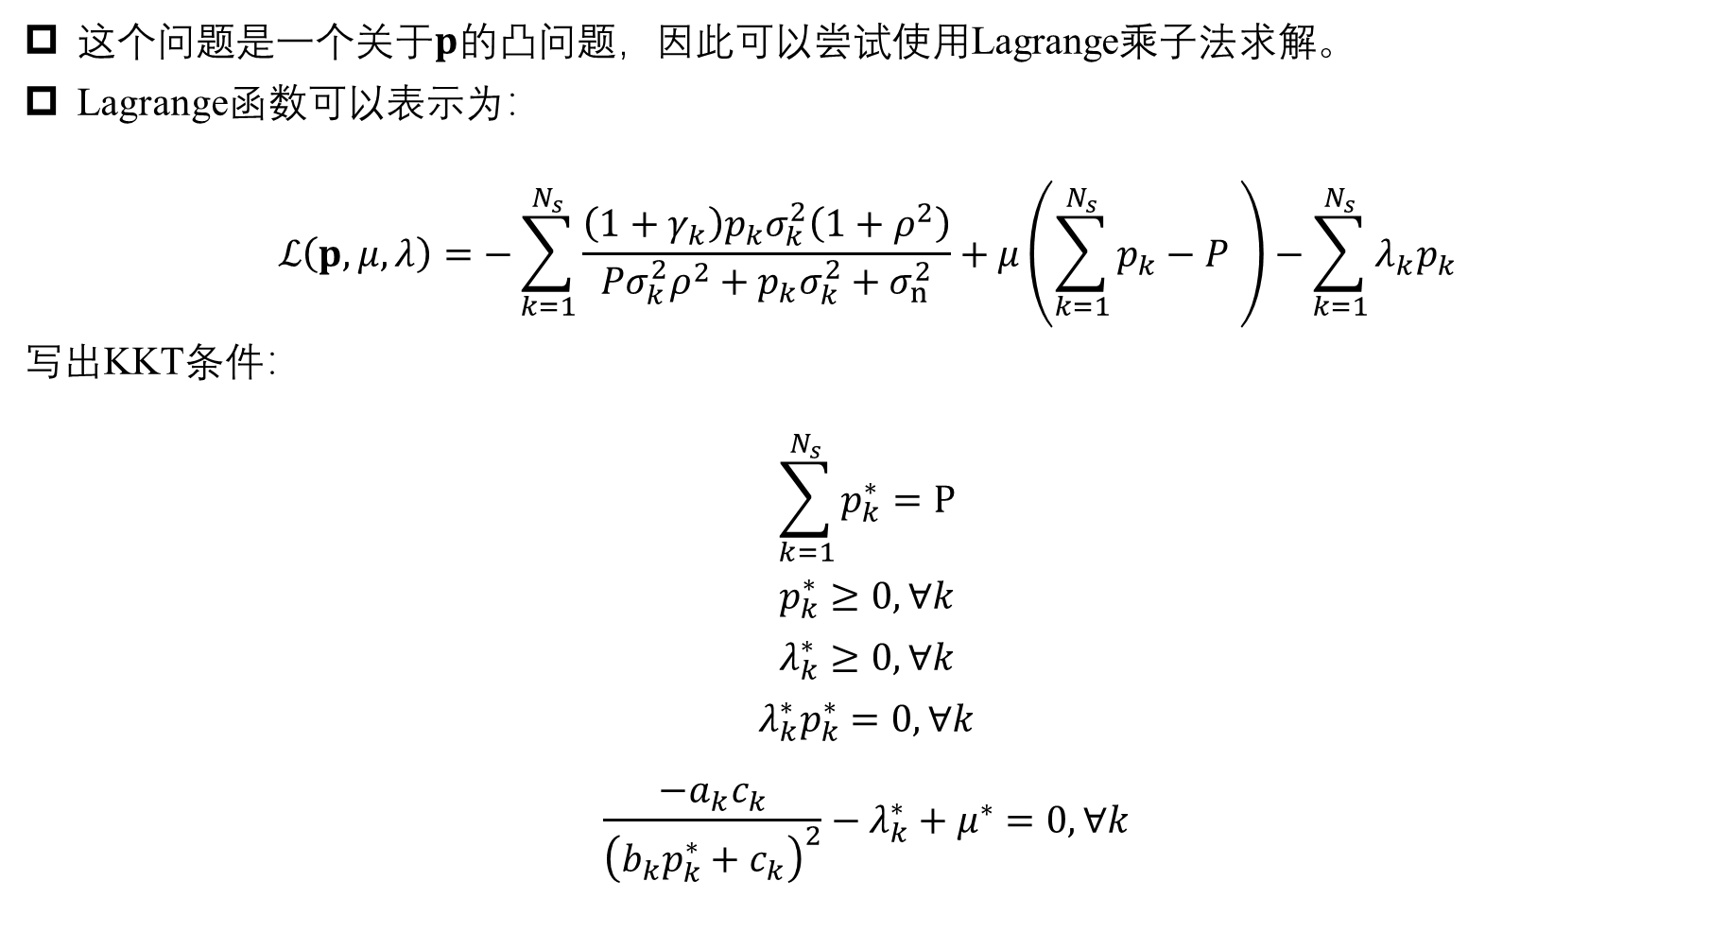
功率分配（二分查找）
这个问题是一个关于$p$的凸问题，因此可以尝试使用Lagrange乘子法求解。
Lagrange函数可以表示为：
$$ℒ\left(p,μ,λ\right)=−\sum_{k=1}^{N_{s}}{\frac{\left(1+γ_{k}\right)p_{k}σ_{k}^{2}\left(1+ρ^{2}\right)}{Pσ_{k}^{2}ρ^{2}+p_{k}σ_{k}^{2}+σ_{n}^{2}}}+μ\left(\sum_{k=1}^{N_{s}}{p_{k}}−P \right)−\sum_{k=1}^{N_{s}}{{λ_{k}p}_{k}}$$
写出KKT条件：
$$\sum_{k=1}^{N_{s}}{p_{k}^{∗}}=P$$
$$p_{k}^{∗}≥0, ∀k$$
$$λ_{k}^{∗}≥0, ∀k$$
$$λ_{k}^{∗}p_{k}^{∗}=0, ∀k$$
$$\frac{−a_{k}c_{k}}{{\left(b_{k}p_{k}^{∗}+c_{k}\right)}^{2}}−λ_{k}^{∗}+μ^{∗}=0,∀k$$

Slide 8

功率分配（二分查找）
$\text{其中：} a_{k}=\left(1+γ_{k}\right)σ_{k}^{2}\left(1+ρ^{2}\right)>0\text{，} b_{k}=σ_{k}^{2}>0\text{，} c_{k}=Pσ_{k}^{2}ρ^{2}+σ_{n}^{2}>0\text{。}$可以解出：
$$p_{k}^{∗}=\left\{\begin{matrix}\frac{\sqrt{\frac{a_{k}c_{k}}{μ^{∗}}}−c_{k}}{b_{k}},μ^{∗}<\frac{a_{k}}{c_{k}} \\ 0 ,μ^{∗}≥\frac{a_{k}}{c_{k}}\end{matrix} ,∀k\right.$$
更简洁地：
$$p_{k}^{∗}=max\left\{\frac{\sqrt{\frac{a_{k}c_{k}}{μ^{∗}}}−c_{k}}{b_{k}},0\right\} ,∀k$$

Slide 9
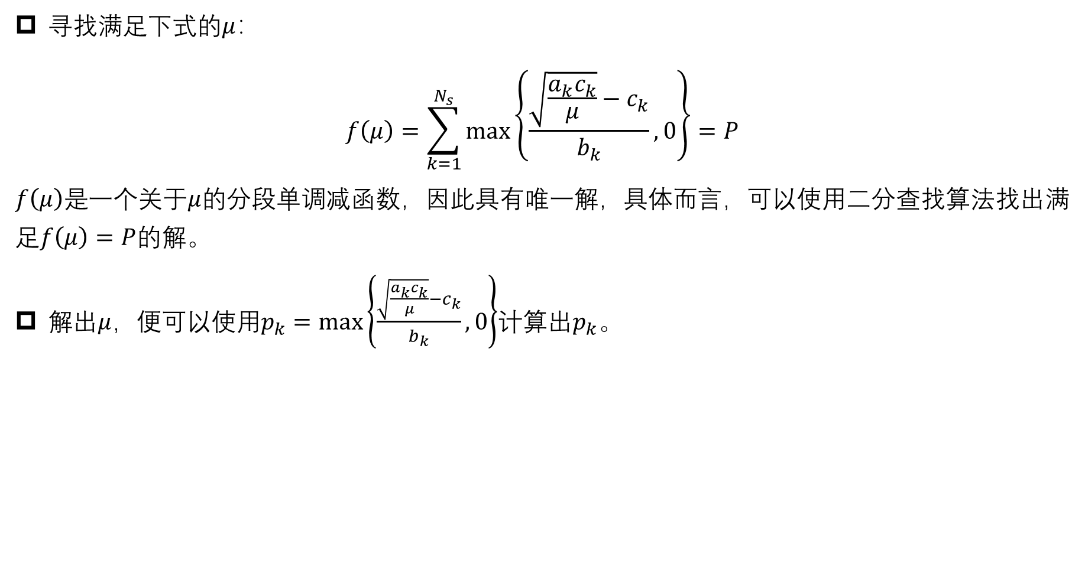
功率分配（二分查找）
寻找满足下式的$μ$：
$$f\left(μ\right)=\sum_{k=1}^{N_{s}}{max\left\{\frac{\sqrt{\frac{a_{k}c_{k}}{μ}}−c_{k}}{b_{k}},0\right\}}=P$$
$f\left(μ\right)是$一个关于$μ$的分段单调减函数，因此具有唯一解，具体而言，可以使用二分查找算法找出满足$f\left(μ\right)=P$的解。
解出$μ$，便可以使用$p_{k}=max\left\{\frac{\sqrt{\frac{a_{k}c_{k}}{μ}}−c_{k}}{b_{k}},0\right\}$计算$出p_{k}$。

Slide 10
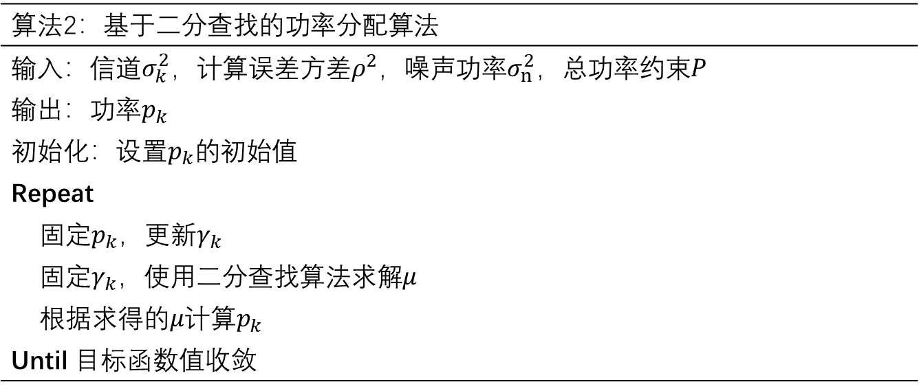
功率分配（二分查找）
算法2：基于二分查找的功率分配算法
输入：信道$σ_{k}^{2}$，计算误差方差$ρ^{2}$，噪声功率$σ_{n}^{2}$，总功率约束$P$
输出：功率$p_{k}$
初始化：设置$p_{k}$的初始值
Repeat
固定$p_{k}$，更新$γ_{k}$
固定$γ_{k}$，使用二分查找算法求解$μ$
根据求得的$μ计算p_{k}$
Until 目标函数值收敛

